Slide 1

Stralingsbescherming verspreidbare radioactieve stoffen - D
Praktische stralingsbescherming
Frits Pleiter

Slide 2

Indeling
  Praktische stralingsbescherming voor toezichthouder
  vrs-D mr & vrs-D
  voorlichting, instructie, bijscholing (15.1.1) (20.1.1)
  signalering (15.1.2) (20.1.2)
  besmettingscontrole, decontaminatie (15.1.3) (20.1.3)
  radioactief afval (15.1.4) (20.1.4)
  risicoanalyse (15.1.5) (20.1.5)
  kernenergiewetdossier (15.1.6) (20.1.6)

Slide 3
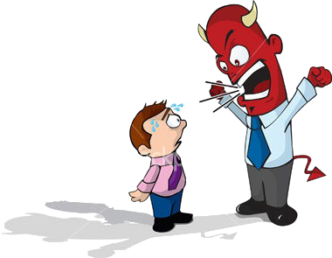
Praktische stralingsbescherming voorlichting, instructie en bijscholing
  zie taken van TS voor ingekapselde bronnen
  TS wijst werknemer er op dat
  open radioactieve stoffen zich gemakkelijk kunnen verspreiden
  daardoor inwendige besmetting kan optreden
  gebruikt glaswerk (reageerbuizen, bekerglazen, telpotjes, ...) met waarschuwingsteken voor radioactiviteit bij radioactief afval hoort
  open radioactieve stoffen alleen mogen worden toegepast in een radionuclidenlaboratorium dat expliciet in de vergunning wordt genoemd
  eten, drinken en make-up verboden zijn in radionuclidenlaboratorium
  TS ziet toe op
  (inhoud van) kluis
  uitgifteregister van radioactieve stoffen

Slide 4
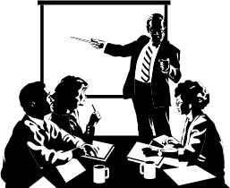
Praktische stralingsbescherming voorlichting, instructie en bijscholing
  TS draagt zorg voor
  schriftelijke werk- en veiligheidsinstructies
  periodieke bijscholing van hemzelf
  periodieke bijscholing van werknemers voor wie hij verantwoordelijk is
  weet wat je niet weet

Slide 5
Praktische stralingsbescherming besmettingscontrole en decontaminatie
  TS ziet toe dat na afloop van iedere handeling de werkplek wordt gecontroleert op besmetting
  TS controleert periodiek (bijvoorbeeld eens per maand) alle werkplekken op besmetting
  TS neemt resultaten van besmettingscontroles op in kernenergiewetdossier

Slide 6

Praktische stralingsbescherming besmettingscontrole en decontaminatie
  TS waarschuwt onmiddellijk CD in geval van besmetting
  CD beslist over maatregelen die genomen moeten worden
  CD zal (waarschijnlijk) uitvoerende taak delegeren aan TS
  TS zal (waarschijnliijk) uitvoerende taak delegeren aan veroorzaker
  ontsmettingsprocedure (in deze volgorde)
  betrokken laboratoriumgedeelte ontruimen en afsluiten
  personeel bij het verlaten controleren op besmetting
  laboratoriumgedeelte systematisch nazoeken op besmetting
  besmette plekken voorzichtig (laten) schoonpoetsen
  altijd van buiten naar binnen werken

Slide 7
Praktische stralingsbescherming besmettingscontrole en decontaminatie
  als medewerker mogelijk inwendig is besmet, moet TS zo snel mogelijk uitsluitsel zien te verkrijgen
  methodes
  medewerker snuit neus
  medewerker verzamelt 24-uursurine
  medewerker verzamelt 24-uursontlasting
  TS handelt onmiddellijk want uitscheiding komt snel op gang
  TS neem zo snel mogelijk contact op met CD
  CD bepaalt of incident moet worden gerapporteerd aan overheid

Slide 8

Praktische stralingsbescherming radioactief afval
  afvoer van radioactief afval is erg duur
  kosten voor vast afval in standaard 90-litervat
  kan oplopen tot meer dan € 8000, afhankelijk
  van stralingsniveau en persresidu
  beperk afval
  gebruik zo weinig mogelijk activiteit
  gebruik (indien mogelijk) kortlevende nucliden
  bewaar (indien mogelijk) afval om te laten vervallen
  scheid actieve en niet actieve materialen
  waarschuwingsteken voor radioactiviteit niet bij gewoon bedrijfsafval
  afvoer naar de COVRA altijd door of in opdracht van CD

Slide 9
Praktische stralingsbescherming risicoanalyse
  benodigde gegevens voor elke voorraad
  nuclide, activiteit (Bq), bronconstante, effectieve dosiscoëfficiënt
  emissiegegevens (α, β, γ, energie)
  fysische en chemiche eigenschappen
  aantal gebruiksuren per jaar
  afstand tot alle naastgelegen ruimtes (m)
  materiaal en dikte van eventuele afschermingen (cm)
  afstand tot de terreingrens (m)
  dit kan ook de muur van naastgelegen ruimte of plafond zijn
  deze gegevens zijn te vinden in het kernenergiewetdossier

Slide 10
Praktische stralingsbescherming risicoanalyse
  TS stelt voor elke handeling een protocol op en controleert
  is activiteit < maximaal toegestane activiteit per handeling?
  is belastingfactor < 1 rekening houdend met andere handelingen in hetzelfde laboratorium en in dezelfde week?
  worden lozingsnormen overschreden?
  TS voert dosisberekeningen uit voor
  werknemers die met de open bronnen werken
  houd hierbij rekening met mogelijke dosis door inwendige besmetting en met op te lopen huiddosis
  naastgelegen ruimtes binnen het gebouw
  terreingrens
  doe dit voor dichtstbijgelegen terreingrens
  herhaal berekening indien in andere richting minder afscherming is

Slide 11
Praktische stralingsbescherming risicoanalyse
  maak altijd behoudende schatting
  neem altijd incidentsituaties mee
  neem altijd gevolgen van inwendige besmetting mee
  bij meerdere afschermingen kan meestal volstaan worden met de afscherming die grootste stralingsreductie oplevert
  sommeer bijdragen van alle aanwezige bronnen
  vergelijk resultaten met dosislimieten
  TS zorgt dat de risicoanalyse actueel blijft: als uitgangspunten voor de analyse veranderen, moet de analyse worden aangepast
  overleg altijd met CD voor aan risicoanalyse te beginnen
  risicoanalyse moeten getoetst en goedgekeurd worden door CD

Slide 12

Praktische stralingsbescherming kernenergiewetdossier
  TS beheert kernenergiewetdossier en houdt dit actueel
  globale inhoud van dossier
  bedrijfsgegevens
  gegevens per bestelling
  organisatorische gegevens
zie syllabus voor gedetailleerde inhoud van dossier

Slide 13

Praktische stralingsbescherming koffie

Slide 14
Indeling
  Praktische stralingsbescherming voor werknemer
  vrs-D mr & vrs-D
  organisatorische maatregelen (15.2.1) (20.2.1)
  principes van veilig werken (15.2.2) (20.2.2)
  voorkom verspreiding van activiteit (15.2.3) (20.2.3)
  afscherming (15.2.4) (20.2.4)
  persoonlijke beschermingsmaatregelen (15.2.5) (20.2.5)
  specifieke maatregelen (15.2.6) (20.2.6)

Slide 15
Praktische stralingsbescherming organisatorische maatregelen
  zie organisatorische maatregelen voor ingekapselde bronnen
  sla werkvoorraden van verspreidbare radioactieve stoffen op in afsluitbare, geventileerde (chemie)kast of in afsluitbare koelkast
  haal voor elke handeling de volgens het protocol benodigde activiteit uit de werkvoorraad en noteer activiteit in het uitgifteregister

Slide 16
Praktische stralingsbescherming principes van veilig werken
  voorkom verspreiding
  daarnaast dezelfde principes als voor ingekapselde bronnen
  hou afstand tot stralingsbron door reageerbuis niet met de handen vast te pakken, maar met een hulpmiddel (pincet, tang, ...)
  in D-laboratorium is dit niet (altijd) nodig: bekerglas kan uit pincet glippen, waardoor besmetting ontstaat en middel erger is dan kwaal
  gebruik smal en hoog bekerglas: bij overschenken zal de activiteit slechts een fractie van een seconde in de buurt van de vingers komen en de huiddosis verwaarloosbaar klein zijn

Slide 17
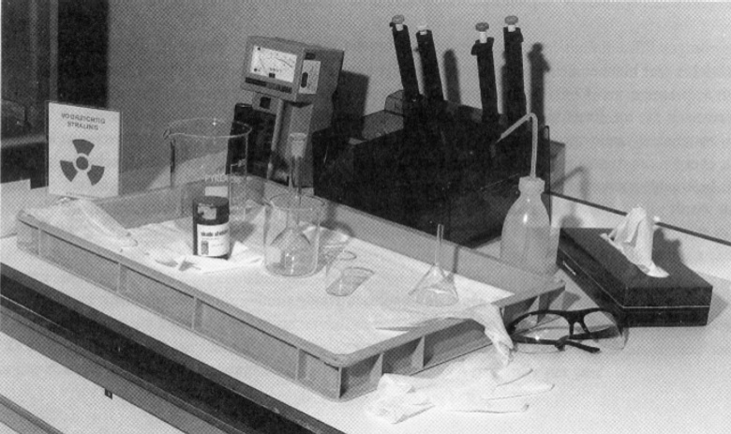
Praktische stralingsbescherming principes van veilig werken
  leg vooraf alles klaar
  handschoenen
  pincetten, scharen, stickers
  reageerbuisjes, houder voor reageerbuisjes
  tissues, kleine afvalvaten voor vast en vloeibaar afval
  decontaminatiemiddelen

Slide 18
Praktische stralingsbescherming voorkom verspreiding van activiteit
  veiligheidsmaatregelen bij open radioactieve stoffen zijn gebaseerd op principe van een-doosje-in-een-doosje
  werk in radionuclidenlaboratorium
  werk binnen radionuclidenlaboratorium in een morsbak (opstaande rand, groot genoeg om lekkage op te vangen, vocht absorberende laag)
  bewaar binnen morsbak de activiteit in een bekerglas of voorraadfles
  activiteit mag zich tijdens het werk niet ongewild verspreiden vanuit flessen, morsbak, afvalvat, radionuclidenlaboratorium, ...
  beperkt verspreiding zoveel mogelijk als de verspreiding eenmaal heeft plaatsgevonden door breuk, lekkage, besmetting, ...

Slide 19
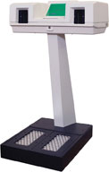
Praktische stralingsbescherming voorkom verspreiding van activiteit
  aerosolen
  kleine vloeistofdeeltjes in de lucht
  kunnen ontstaan bij werk met open radioactiviteit
  kunnen inwendige besmetting via longen veroorzaken
  afvoer zo dicht mogelijk bij de werkplek
  (laminaire luchtstroomkast, zuurkast)
  controleer werking van zuurkast
  (met strookje papier aan de opening van zuurkastraam)
  na afloop
  ruim alles op
  controleer werkplek op besmetting
  trek laboratoriumjas uit en was handen
  controleer lichaam op besmetting

Slide 20
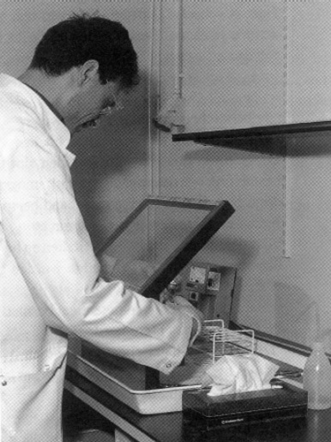
Praktische stralingsbescherming afscherming
  afscherming β-straling
  gebruik perspex
  ³H en ¹⁴C → 1 mm of 50 cm lucht
  ³²P → 1 cm of 10 m lucht
  afscherming is 100%
  afscherming γ-straling
  gebruik lood, ijzer, beton
  dikte lood (in cm) > dikte beton (in cm)
  afscherming is nooit 100%
  pas in radionuclidenlaboratorium altijd alzijdige afscherming toe

Slide 21
Praktische stralingsbescherming persoonlijke beschermingsmaatregelen
  eten, drinken en make-up aanbrengen
  verboden in radionuclidenlaboratorium
  draag tijdens het werk in radionuclidenlaboratorium altijd
  veiligheidsbril (controleer dikte)
  laboratoriumjas
  wegwerphandschoenen
  handschoenen kunnen leiden tot huid- of ademhalingsproblemen
  buiten radionuclidenlaboratorium geen laboratoriumjas of handschoen

Slide 22
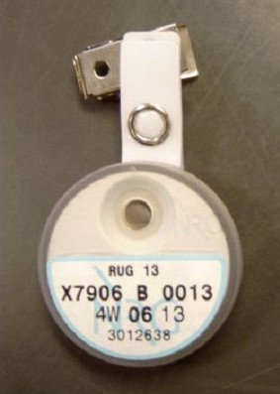
Praktische stralingsbescherming persoonlijke beschermingsmaatregelen
  wegwerphandschoenen
  vraag aan TS: 1 of 2 handschoenen?
  zorgvuldig aan- en uittrekken
  pak pipet, telefoon, deurknop, ... nooit met handschoen aan
  pak rand afvalvat, apparatuur in zuurkast, ... altijd met handschoen aan
  gebruik tissue om zeer besmette voorwerpen aan te pakken
  controleer en vervang handschoenen regelmatig
  TLD-badge
  draag deze zichtbaar
  heeft geen afschermende werking
  waarschuwt wanneer slordig wordt gewerkt
  is voor TS middel om ALARA te controleren

Slide 23
Praktische stralingsbescherming specifieke maatregelen
  voorkom opname via de mond
  niet eten
  niet drinken
  geen make-up aanbrengen

Slide 24
Praktische stralingsbescherming specifieke maatregelen
  voorkom opname via de longen
  risico van aerosolvorming
      schudden en vortexen
      centrifugeren
      openen van flesje
      leegdrukken van injectiespuit
      overschenken van vloeistof
      zorg dat luchtcirculatie in zuurkast niet geblokkeerd wordt
  risico van tritiumdamp
      bij opwarmen van koelkast verdampt condens
  risico van jodiumdamp
      voorkom vorming van jodiumdamp
      zorg dat zuurgraad pH > 4 (basisch milieu)
      bij opwarmen koude kamer verdampt condens
      houd afvalvat gesloten

Slide 25
Praktische stralingsbescherming specifieke maatregelen
  voorkom rechtstreekse opname in de bloedbaan
  werk niet met open wonden
  krab niet bij jeuk
  voorkom opname van ³H via huid
  gebruik dubbele handschoenen
  wees voorzichtig met injectienaalden
  gelabelde eiwitten
  na inname kunnen moleculen zich hechten op specifieke plaatsen in de menselijke cel
  e(50) kan factor 10 groter zijn dan voor andere stoffen

Slide 26
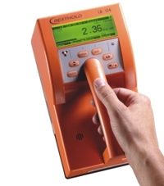
Praktische stralingsbescherming specifieke maatregelen
  controleer regelmatig
  besmetting van kleding
  besmetting van handschoenen
  besmetting van werkplek
  stralingsniveau
  kijk of de monitor geschikt is voor doel (raadpleeg TS bij twijfel)
  controleer batterijspanning van monitor
  gebruik geen dosistempometer voor besmettingscontrole
  gebruik geen besmettingsmonitor voor meting stralingsniveau
  waarschuw onmiddellijk TS als een persoon besmet of bestraald is

